Slide 1
Masked & Predictive Self-Supervised Learning
마스킹 기반 자기지도학습

Slide 2
목차
1. 마스킹 기반 자기주도학습이란?
2. BERT
3. MAE

Slide 3
목차
1. 마스킹 기반 자기주도학습이란?
2. BERT
3. MAE

Slide 4
마스킹 기반 자기주도학습
일일이 정답을 달아주지 않아도,
인공지능이 데이터 자체를 교재로 삼아
스스로 데이터의 규칙과 문맥을 깨우치게 만드는 학습 방법

Slide 5
마스킹 기반 자기주도학습
일일이 정답을 달아주지 않아도,
인공지능이 데이터 자체를 교재로 삼아
스스로 데이터의 규칙과 문맥을 깨우치게 만드는 학습 방법
정답을 안 달아줘도, 정답을 몰라도,
그냥 데이터 왕창 집어넣어서 학습 가능

Slide 6
목차
1. 마스킹 기반 자기주도학습이란?
2. BERT
3. MAE

Slide 7
BERT란?
자연어 처리 모델의 한 종류
텍스트 분류, 질의응답 같은 자연어 이해 업무에 최적화 되어있음.

Slide 8
BERT – 등장 배경
BERT 발표 이전에, 자연어 처리 모델의 딜레마

Slide 9
BERT – 등장 배경
BERT 발표 이전에, 자연어 처리 모델의 딜레마
BERT가 나오기 전 AI가 글을 배우는 주류 방식은
“왼쪽에서 오른쪽으로 하나씩 읽으면서 다음 단어 맞추기” 였음. EX) GPT-1

Slide 10
BERT – 등장 배경
BERT 발표 이전에, 자연어 처리 모델의 딜레마
BERT가 나오기 전 AI가 글을 배우는 주류 방식은
“왼쪽에서 오른쪽으로 하나씩 읽으면서 다음 단어 맞추기” 였음. EX) GPT-1
하지만 글을 이해할 때는, 앞뒤 문맥을 동시에 봐야함.
EX) 은행에 돈을 예금했다 / 가을이 되니 은행잎이 떨어진다.

Slide 11
BERT – 등장 배경
BERT 발표 이전에, 자연어 처리 모델의 딜레마
BERT가 나오기 전 AI가 글을 배우는 주류 방식은
“왼쪽에서 오른쪽으로 하나씩 읽으면서 다음 단어 맞추기” 였음. EX) GPT-1
하지만 글을 이해할 때는, 앞뒤 문맥을 동시에 봐야함.
EX) 은행에 돈을 예금했다 / 가을이 되니 은행잎이 떨어진다.
앞뒤 문맥을 봐야 글을 제대로 이해하는데,
앞뒤 문맥을 다 보면 뒷 내용을 이미 알고서 뒷 내용을 예측
→ 정답 베끼는 문제 발생

Slide 12
BERT – 기본 개념
앞뒤 문맥을 다 보여주되, 맞춰야 할 단어를 가리고 보여주기

Slide 13
BERT – 기본 개념
앞뒤 문맥을 다 보여주되, 맞춰야 할 단어를 가리고 보여주기
→ 그 후, 가린 단어를 맞추게 시키기

Slide 14
BERT – 기본 개념
앞뒤 문맥을 다 보여주되, 맞춰야 할 단어를 가리고 보여주기
→ 그 후, 가린 단어를 맞추게 시키기
→ 트랜스포머 인코더 사용

Slide 15
BERT – 기본 개념
앞뒤 문맥을 다 보여주되, 맞춰야 할 단어를 가리고 보여주기
→ 그 후, 가린 단어를 맞추게 시키기
→ 트랜스포머 인코더 사용
2가지 임무를 수행
- 단어 일부를 가리고, 양쪽 문맥을 단서로 삼아 가린 단어 예측
- 문장 A와 B를 쌍으로 입력해, B가 A 뒤에 이어지는 진짜 다음 문장인지, 아니면 그냥 무작위로 가져다놓은 엉뚱한 문장인지 예측

Slide 16
BERT – 기본 개념
앞뒤 문맥을 다 보여주되, 맞춰야 할 단어를 가리고 보여주기
→ 그 후, 가린 단어를 맞추게 시키기
→ 트랜스포머 인코더 사용
2가지 임무를 수행
- 단어 일부를 가리고, 양쪽 문맥을 단서로 삼아 가린 단어 예측
- 문장 A와 B를 쌍으로 입력해, B가 A 뒤에 이어지는 진짜 다음 문장인지, 아니면 그냥 무작위로 가져다놓은 엉뚱한 문장인지 예측
정답이 없는 텍스트 데이터를 스스로 학습

Slide 17
BERT – 핵심 아이디어
2가지 임무를 수행
MLM (Masked LM)
단어 일부를 가리고, 양쪽 문맥을 단서로 삼아 가린 단어 예측
NSP (Next Sentence Prediction)
- 문장 A와 B를 쌍으로 입력해, B가 A 뒤에 이어지는 진짜 다음 문장인지, 아니면 그냥 무작위로 가져다놓은 엉뚱한 문장인지 예측

Slide 18
BERT – 핵심 아이디어
MLM (Masked LM) – 단어 사이의 관계를 파악
전체 단어 중 15%의 단어를 가림
15% 중에서,
80%는 MASK 토큰으로 (사과 → [MASK])
10%는 아예 엉뚱한 단어로 (사과 → 노트북)
10%는 원래 단어 그대로 (사과 → 사과)

Slide 19
BERT – 핵심 아이디어
NSP (Next Sentence Prediction) – 문장 사이의 관계를 파악
두 개의 문장 A, B를 나란히 보여주고
B가 A 바로 다음에 이어지는 실제 문장이 맞는지 O/X 퀴즈를 냄
퀴즈 중에서
50%는 실제 이어지는 두 문장 A와 B
50%는 전혀 관련없는 두 문서에서 무작위로 가져온 두 문장 A와 B

Slide 20
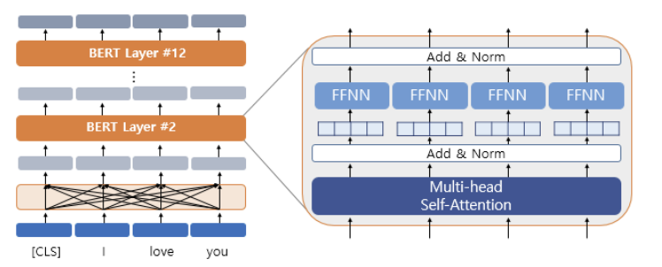
BERT - 구조
전체적인 구조

Slide 21
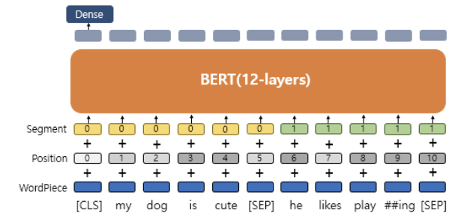
BERT - 구조
입력 데이터

Slide 22
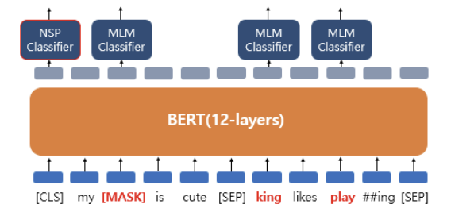
BERT - 구조

Slide 23
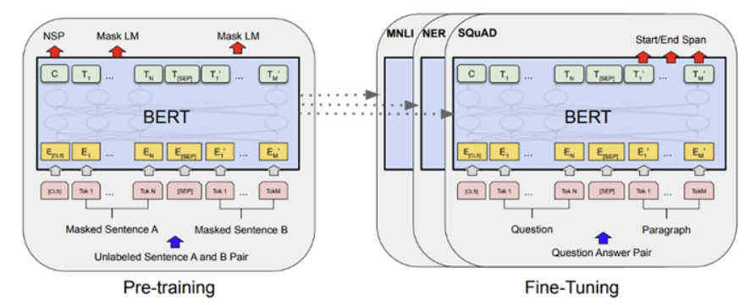
BERT - 구조

Slide 24
BERT – 결과
1. BERT 모델이 11가지 NLP task 풀어봤는데,
모든 과제에서 이전 다른 모델들보다 더 잘 풀더라.

Slide 25
BERT – 결과
1. BERT 모델이 11가지 NLP task 풀어봤는데,
모든 과제에서 이전 다른 모델들보다 더 잘 풀더라.
2. MSM, NSP가 BERT 성능 향상에 매우 큰 영향을 미침

Slide 26
BERT – 제거 실험
1. '양방향성(Bidirectional)' 제거 → 질의응답 성능 폭락

Slide 27
BERT – 제거 실험
1. '양방향성(Bidirectional)' 제거 → 질의응답 성능 폭락
- 실험: 기존 모델(GPT)처럼 왼쪽에서 오른쪽으로만 읽게 변경
- 결과: SQuAD(질의응답) 등 문맥 이해 과제 성능이 처참하게 하락

Slide 28
BERT – 제거 실험
2. NSP(다음 문장 예측) 제거 → 논리 추론 하락

Slide 29
BERT – 제거 실험
2. NSP(다음 문장 예측) 제거 → 논리 추론 하락
- 실험: MLM(빈칸 맞추기)만 시키고 NSP 과제 삭제
- 결과: 문장 간 논리 추론 및 QA 태스크 성능 눈에 띄게 하락

Slide 30
BERT – 제거 실험
3. '80-10-10' 마스킹 황금비율 검증

Slide 31
BERT – 제거 실험
3. '80-10-10' 마스킹 황금비율 검증
실험: 15% 빈칸을 오직 [MASK] 토큰으로 덮어서 훈련
결과: 실전 테스트 데이터에는 [MASK] 기호가 없어서 모델이 혼란을 겪고 성능이 크게 하락

Slide 32
BERT – 제거 실험
3. '80-10-10' 마스킹 황금비율 검증
실험: 15% 빈칸을 오직 [MASK] 토큰으로 덮어서 훈련
결과: 실전 테스트 데이터에는 [MASK] 기호가 없어서 모델이 혼란을 겪고 성능이 크게 하락
실험: 15% 빈칸을 모두 랜덤 단어로 바꿔서 훈련
결과: 모델이 주어진 단어를 모두 가짜라고 의심하게 되어 정상적인 문맥 추론 능력이 망가지고 성능이 가장 크게 폭락

Slide 33
BERT – 제거 실험
3. '80-10-10' 마스킹 황금비율 검증
실험: 15% 빈칸을 오직 [MASK] 토큰으로 덮어서 훈련
결과: 실전 테스트 데이터에는 [MASK] 기호가 없어서 모델이 혼란을 겪고 성능이 크게 하락
실험: 15% 빈칸을 모두 랜덤 단어로 바꿔서 훈련
결과: 모델이 주어진 단어를 모두 가짜라고 의심하게 되어 정상적인 문맥 추론 능력이 망가지고 성능이 가장 크게 폭락
실험: 15% 빈칸을 [MASK] 기호(80%)와 원래 단어 유지(20%)로만 채우고,
엉뚱한 단어로 바꾸는 교란을 빼고 훈련
결과: 틀린 단어를 찾아내어 문맥을 꼼꼼히 살피게 만드는 긴장감이 사라져 모델의 견고함이 떨어지고 최고 성능 달성에 실패

Slide 34
BERT – 제거 실험
3. '80-10-10' 마스킹 황금비율 검증
실험: 15% 빈칸을 오직 [MASK] 토큰으로 덮어서 훈련
결과: 실전 테스트 데이터에는 [MASK] 기호가 없어서 모델이 혼란을 겪고 성능이 크게 하락
실험: 15% 빈칸을 모두 랜덤 단어로 바꿔서 훈련
결과: 모델이 주어진 단어를 모두 가짜라고 의심하게 되어 정상적인 문맥 추론 능력이 망가지고 성능이 가장 크게 폭락
실험: 15% 빈칸을 [MASK] 기호(80%)와 원래 단어 유지(20%)로만 채우고,
엉뚱한 단어로 바꾸는 교란을 빼고 훈련
결과: 틀린 단어를 찾아내어 문맥을 꼼꼼히 살피게 만드는 긴장감이 사라져 모델의 견고함이 떨어지고 최고 성능 달성에 실패
→ 80-10-10이 제일 좋더라

Slide 35
BERT – 추가적인 실험
BERT 모델 크기를 계속 키우면 계속 좋아질까?
층, 은닉층 크기, 어텐션 헤드 수를 다양하게 조절하며 실험.

Slide 36
BERT – 추가적인 실험
BERT 모델 크기를 계속 키우면 계속 좋아질까?
층, 은닉층 크기, 어텐션 헤드 수를 다양하게 조절하며 실험.
결론 : 계속 좋아진다 ㅇㅇ. 모델 크면 무조건 좋음

Slide 37
BERT – 파인 튜닝 및 실전 적용
사전 학습 완료된 BERT 인코더 구조 그대로 유지,
모델 최상단에 과제 목적에 맞는 1개의 선형 분류층만 붙이면 됨.

Slide 38
BERT – 파인 튜닝 및 실전 적용
사전 학습 완료된 BERT 인코더 구조 그대로 유지,
모델 최상단에 과제 목적에 맞는 1개의 선형 분류층만 붙이면 됨.
주어진 과제의 정답 레이블을 사용하여 손실을 계산하고,
기존 BERT 인코더와 새로 붙인 선형 분류층의 파라미터를 미세 조정

Slide 39
BERT – 파인 튜닝 및 실전 적용
문장 단위 분류 (EX. 감성 분석, 논리 추론)
인코더 최종 층 통과한 [CSL] 토큰의 은닉 상태 벡터 사용

Slide 40
BERT – 파인 튜닝 및 실전 적용
문장 단위 분류 (EX. 감성 분석, 논리 추론)
인코더 최종 층 통과한 [CSL] 토큰의 은닉 상태 벡터 사용
토큰 단위 분류 (EX. 개체명 인식)
입력된 모든 단어 토큰들의 개별 최종 은닉 상태 벡터 사용

Slide 41
BERT 결론
Language Model의 단방향 아키텍처를 양방향으로 확장
사전학습된 모델을 쪼금 더 깎아서, 여러 태스크에 적용하면 아주 좋다

Slide 42
목차
1. 마스킹 기반 자기주도학습이란?
2. BERT
3. MAE

Slide 43
MAE – 등장 배경
BERT 등의 마스킹 기반 자기지도학습 모델 발전
데이터 그냥 왕창 집어넣어서 거대 AI 시대로 진입

Slide 44
MAE – 등장 배경
BERT 등의 마스킹 기반 자기지도학습 모델 발전
데이터 그냥 왕창 집어넣어서 거대 AI 시대로 진입
근데 이미지 분야는? 아직 안되더라.

Slide 45
MAE – 등장 배경
이미지 분야는 자기지도학습이 왜 안된다고 생각했을까?

Slide 46
MAE – 등장 배경
이미지 분야는 자기지도학습이 왜 안된다고 생각했을까?
1. 아키텍처의 차이
과거 이미지 분야 지배자였던 CNN은 격자 구조로 연산.
→ 마스킹 하기가 구조적으로 까다로움

Slide 47
MAE – 등장 배경
이미지 분야는 자기지도학습이 왜 안된다고 생각했을까?
1. 아키텍처의 차이
과거 이미지 분야 지배자였던 CNN은 격자 구조로 연산.
→ 마스킹 하기가 구조적으로 까다로움
2. 정보 밀도의 차이
자연어 : 단어 하나하나에 의미가 압축 → 15%만 가려도 쉽게 못 맞춤
이미지 : 주변 픽셀 보면 지워진 부분 쉽게 유추 가능
→ 적당히 가리면 컨닝으로 다 풀고 학습은 안됨

Slide 48
MAE – 기본 개념
1. 아키텍처 한계 돌파
격자 구조인 CNN 버리기
→ 이미지를 바둑판 모양의 작은 패치 단위로 잘라서 단어처럼 취급

Slide 49
MAE – 기본 개념
1. 아키텍처 한계 돌파
격자 구조인 CNN 버리기
→ 이미지를 바둑판 모양의 작은 패치 단위로 잘라서 단어처럼 취급
2. 정보 밀도 한계 돌파
이미지 패치 중 75%만큼을 무작위로 가려버림.

Slide 50
MAE – 기본 개념
1. 아키텍처 한계 돌파
격자 구조인 CNN 버리기
→ 이미지를 바둑판 모양의 작은 패치 단위로 잘라서 단어처럼 취급
2. 정보 밀도 한계 돌파
이미지 패치 중 75%만큼을 무작위로 가려버림.
3. 연산량 딜레마 해결
인코더 – 살아남은 25%의 패치만 입력받아 학습
디코더 – 인코더가 처리한 25% 데이터 + [MASK] 처리된 75% 데이터 조립
→ 얕고 가벼운 층을 거쳐 원본 이미지를 복원

Slide 51
MAE – 핵심 아이디어
인코더 : ViT(Vision Transformer) 구조 사용
디코더 : 초경량 트랜스포머 사용

Slide 52
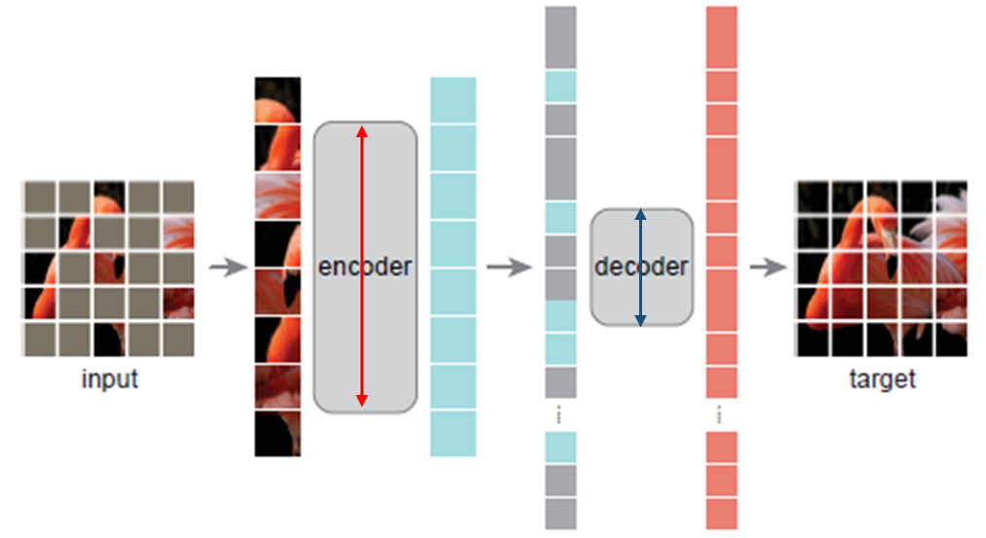
MAE – 핵심 아이디어
인코더 : ViT(Vision Transformer) 구조 사용
디코더 : 초경량 트랜스포머 사용

Slide 53
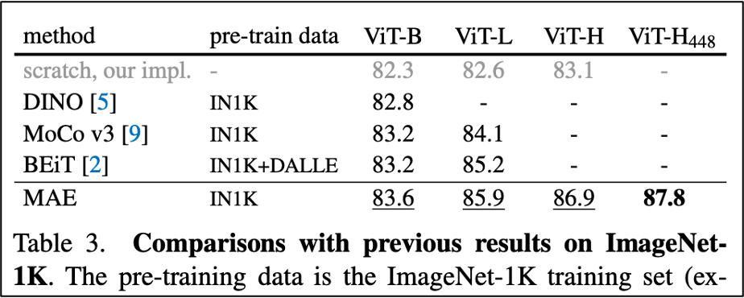
MAE – 이미지넷 실험
1. 최종 성능, 다른 모델과 비교

Slide 54
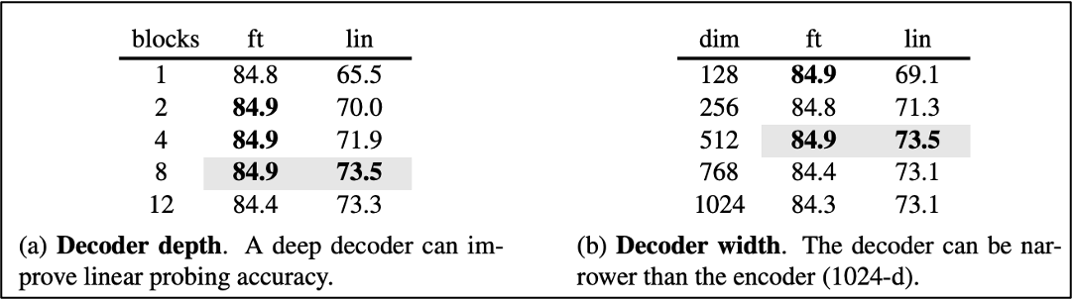
MAE – 이미지넷 실험
2. 디코더 실험
파인튜닝에서는 큰 차이 X
Linear probing에서는 차이 O

Slide 55
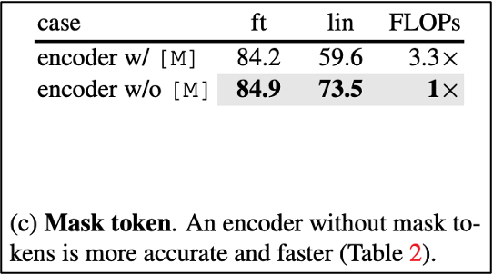
MAE – 이미지넷 실험
3. 인코더에 마스킹 처리한 토큰들 넣냐 안넣냐
넣으면 연산량이 3.3배 늘어남 ㄷㄷ

Slide 56
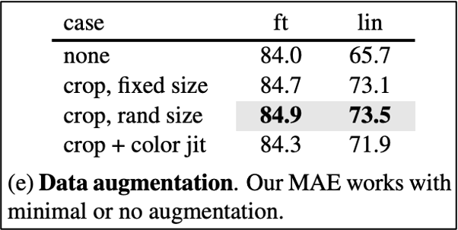
MAE – 이미지넷 실험
4. 데이터 증강 실험
기존의 대조 학습 기반 모델들은 같은 이미지를 색상 왜곡, 블러 처리 등 복잡하고 다양한 데이터 증강을 거쳐야 제대로 학습 가능.
MAE는 필요없더라.

Slide 57
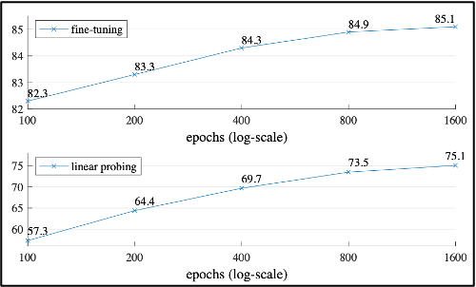
MAE – 이미지넷 실험
5. 에포크에 따른 스케일링
100 에포크에서 1600 에포크까지, 성능 계속 상승함.

Slide 58
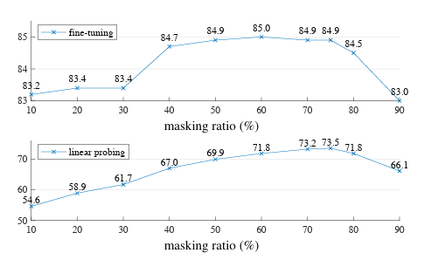
MAE – 이미지넷 실험
6. 마스킹 비율 실험
10% ~ 95% 등 여러 비율로 이미지 가리고 실험해봄
→ 75% 가렸을 때 성능 가장 높음

Slide 59
MAE – 전이 학습 실험
이미지 픽셀 복원 말고, 다른 것도 잘 할까?
EX) 객체 탐지, 의미론적 분할

Slide 60
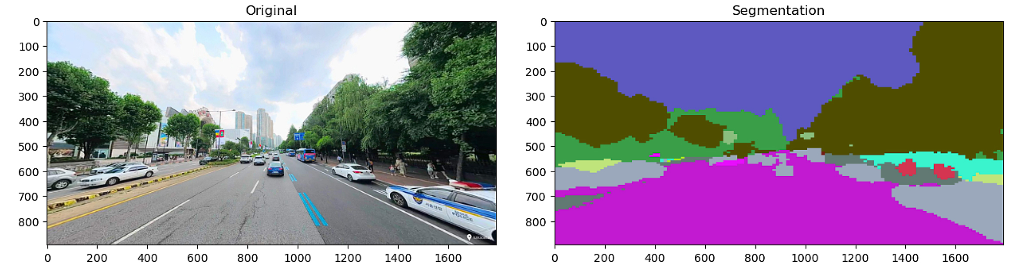
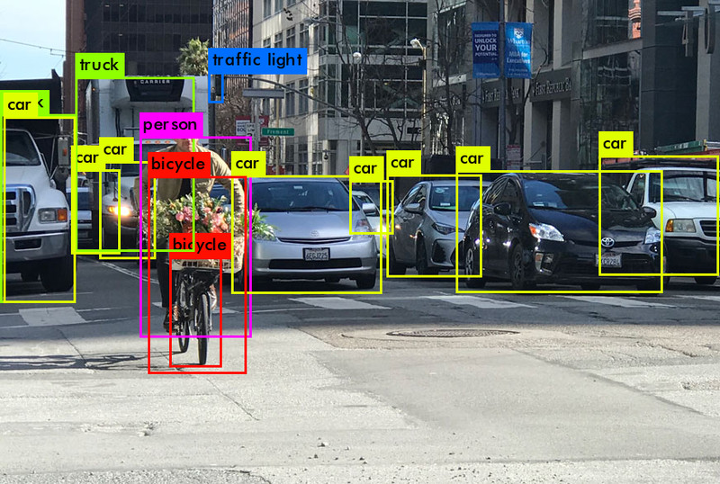
MAE – 전이 학습 실험
이미지 픽셀 복원 말고, 다른 것도 잘 할까?
EX) 객체 탐지, 의미론적 분할

Slide 61
MAE – 전이 학습 실험
이미지 픽셀 복원 말고, 다른 것도 잘 할까?
객체 탐지 및 인스턴스 분할 – COCO 데이터셋
의미론적 분할 - ADE20K 데이터셋

Slide 62
MAE – 전이 학습 실험
이미지 픽셀 복원 말고, 다른 것도 잘 할까?
객체 탐지 및 인스턴스 분할 – COCO 데이터셋
의미론적 분할 - ADE20K 데이터셋
이것도 시켜보니까, 기존 모델보다 더 잘함

Slide 63
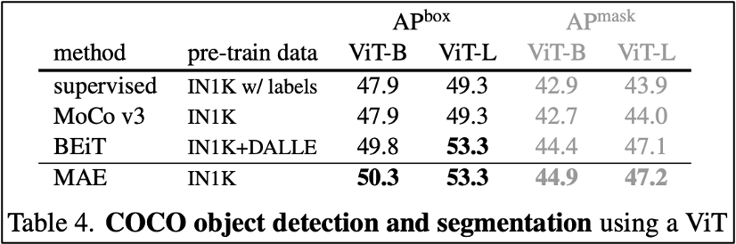
MAE – 전이 학습 실험
객체 탐지 – 학습된 ViT와 Mask R-CNN 결합

Slide 64
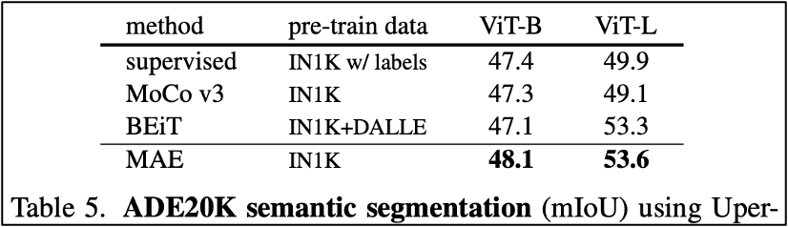
MAE – 전이 학습 실험
의미론적 분할 - 학습된 ViT와 UperNet 결합

Slide 65
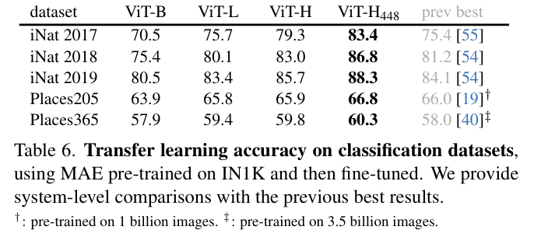
MAE – 전이 학습 실험
Classification

Slide 66
MAE 결론
1. 성능 좋다
2. 알고리즘이 쉽고 학습 속도가 빠르다!
3. vision 분야에도 비지도 학습 적용 가능하다!

Slide 68
추가로 보면 좋을 내용
음성 자기지도학습 모델
wav2vec 2.0 – 대조 학습 기반
HuBERT – 클러스터링 기반 순수 MLM

